Slide 1
Патриотическое воспитание
через экскурсионную деятельность
в ГБОУ «Созвездие»
Школьное экскурсионное бюро
« Школа - ТУР»

Slide 2
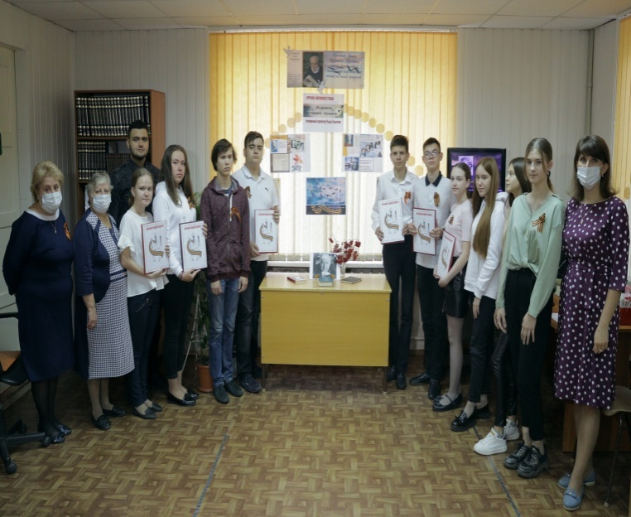
Цель и задачи ШЭБ «Школа-тур».
Цель - формирование у обучающихся ценностного отношения к историческому прошлому и настоящему своей родной школы, своего края через экскурсионную деятельность.
Задачи:
Образовательные:
а) дополнить знания обучающихся новыми фактами о прошлом нашей Родины, региона, школы, о многогранности и богатствах отечественной культуры;
б) совершенствовать умения в проведении экскурсии, развивать навыки ораторского искусства;
в) создать представление об особенностях экскурсионного дела, научить работать с различными источниками информации;
г) научить осуществлять исследование и представлять его результаты в различных формах.
Развивающие:
а) способствовать развитию у обучающихся исторического мышления, способности рассматривать события и явления с точки зрения их принадлежности к конкретной исторической эпохе;
б) способствовать развитию критического мышления и исследовательской культуры;
в) формировать коммуникативные навыки через общение с интересными людьми посредством экскурсионной деятельности, развитие эмоционально-чувственной сферы;
г) способствовать развитию мыслительных, творческих, коммуникативных способностей обучающихся.
Воспитательные:
а) содействовать воспитанию уважительного отношения к традициям, историческому прошлому своего народа;
б) формировать личностное, эмоционально окрашенное отношение к историческим фактам, воспитать любовь и уважение к прошлому своей школы и своей страны;
в) формировать чувство ответственности за сохранение наследия прошлого;
г) формировать активную жизненную позицию.

Slide 3
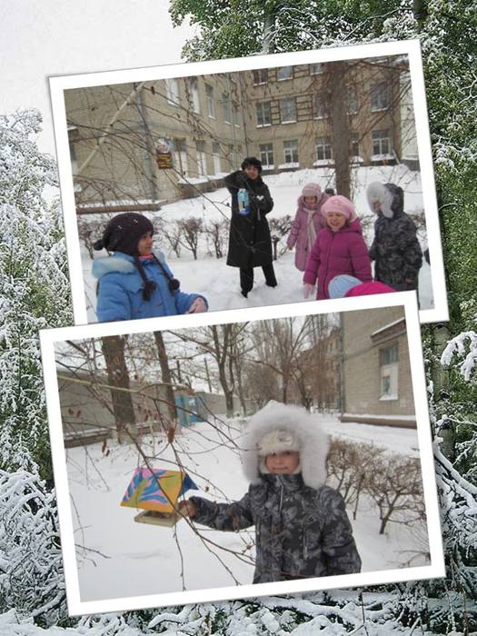
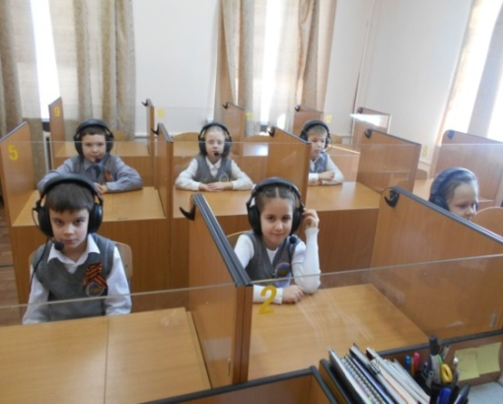
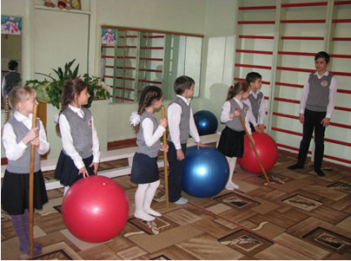
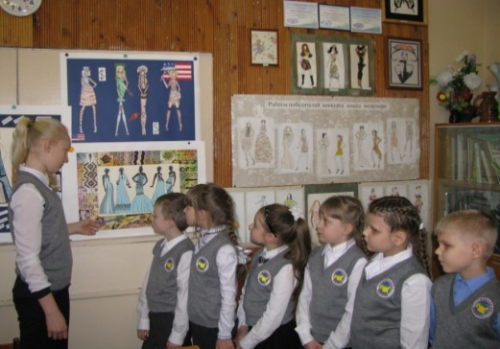
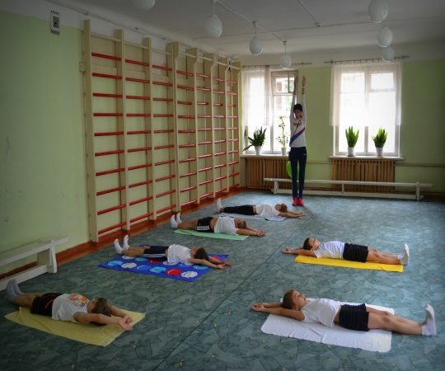
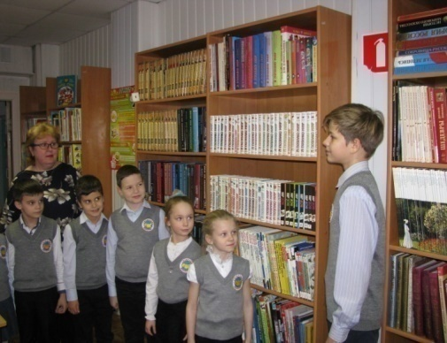
Школьное экскурсионное бюро «Школа-тур»
Направления работы

Slide 4
Экскурсионные проекты-маршруты реализуются для учащихся, родителей, сотрудников и гостей школы.
Экскурсии школьного экскурсионного бюро различаются по форме проведения:
Члены ШЭБ проводят экскурсии, встречи с интересными людьми, выполняют проектную и исследовательскую деятельность; занимаются созданием видео презентаций, буклетов, посещают музеи и достопримечательности города Волгограда
Отличительными особенностями проектов-маршрутов является то, что они определяют широкий круг изучения краеведческих тем, предусматривают установление и выявление многообразных связей предметного мира, освоение методики исследовательской работы.
Школьное экскурсионное бюро состоит из учащихся и педагогов - наставников для каждого проекта маршрута

Slide 5
Школьное экскурсионное бюро «Школа-тур»
проводит экскурсии
«Люби и знай каждый уголок школы »

Slide 6
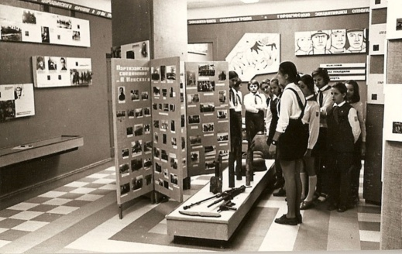
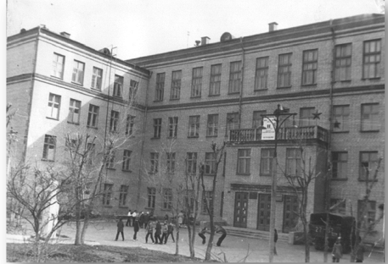
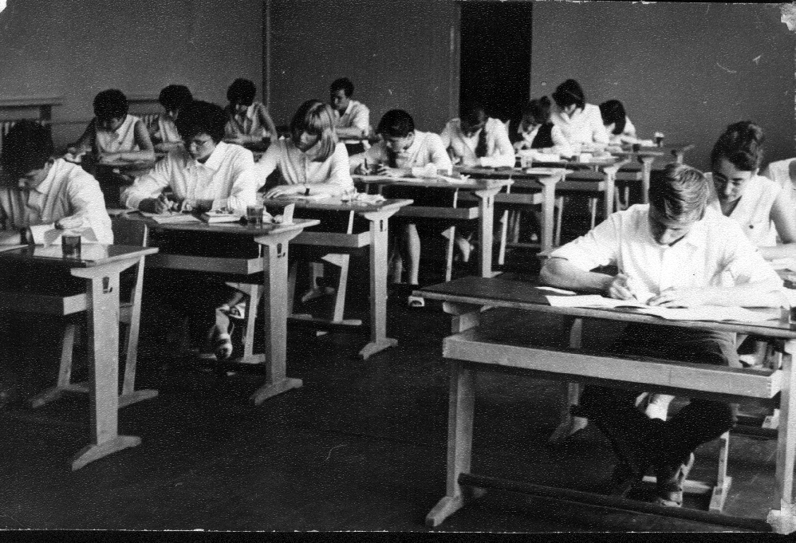
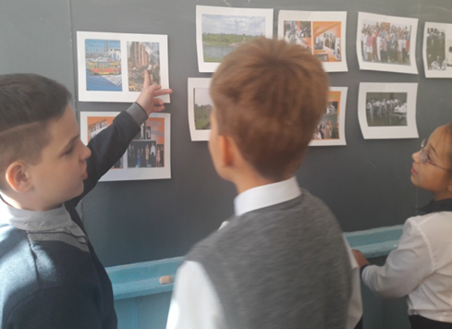
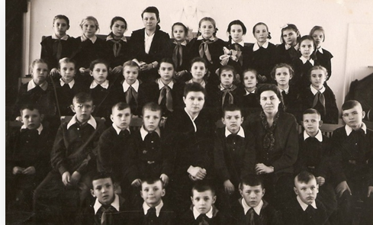
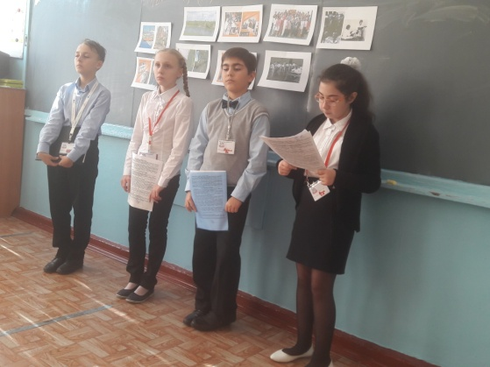
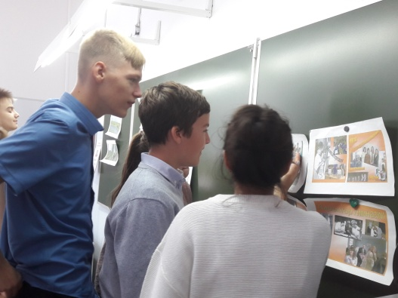
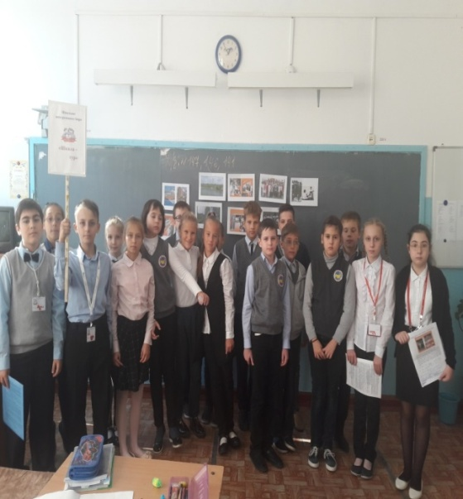
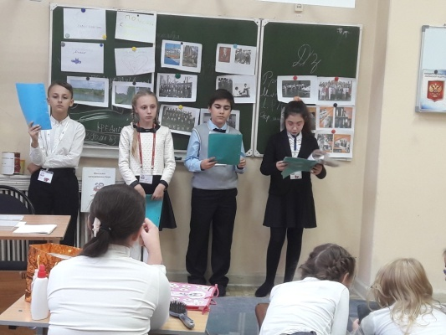
Школьное экскурсионное бюро «Школа-тур»
проводит экскурсии
«Листая страницы истории школы»

Slide 7
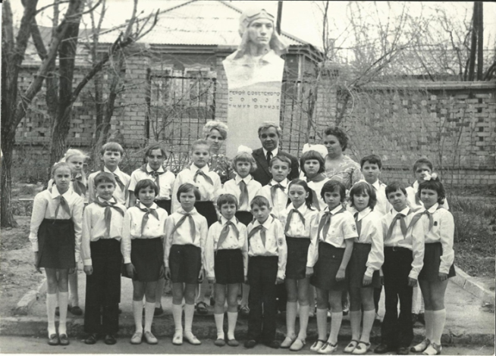
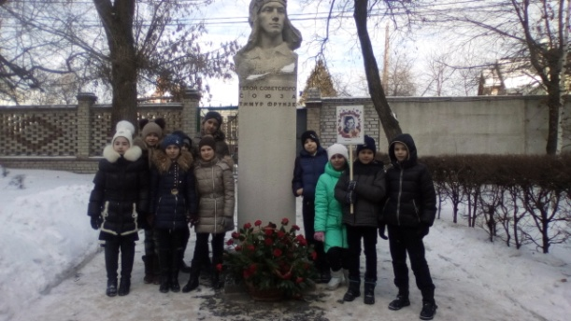
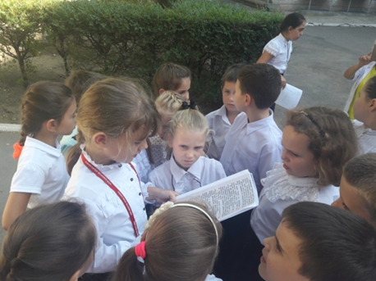
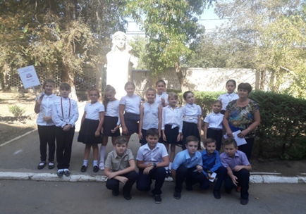
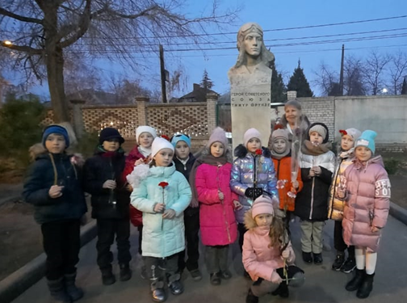
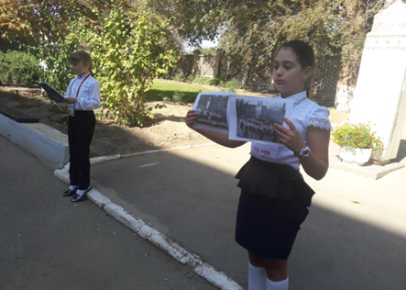
Школьное экскурсионное бюро «Школа-тур»
проводит экскурсии
« Память сильнее времени».
К памятнику героя Советского Союза Т.Фрунзе во дворе школы.»
История создания и открытия памятника
Тимуру Фрунзе.
На торжественной линейке 1964-1965 учебного года было решено, что пионерская дружина, комсомольцы и октябрята будут бороться за присвоение школе-интернату имени Тимура Фрунзе. Собирать металлолом, макулатуру, работать на предприятиях, а когда денег наберется достаточно, во дворе школы воздвигнуть памятник Тимуру Фрунзе

Slide 8
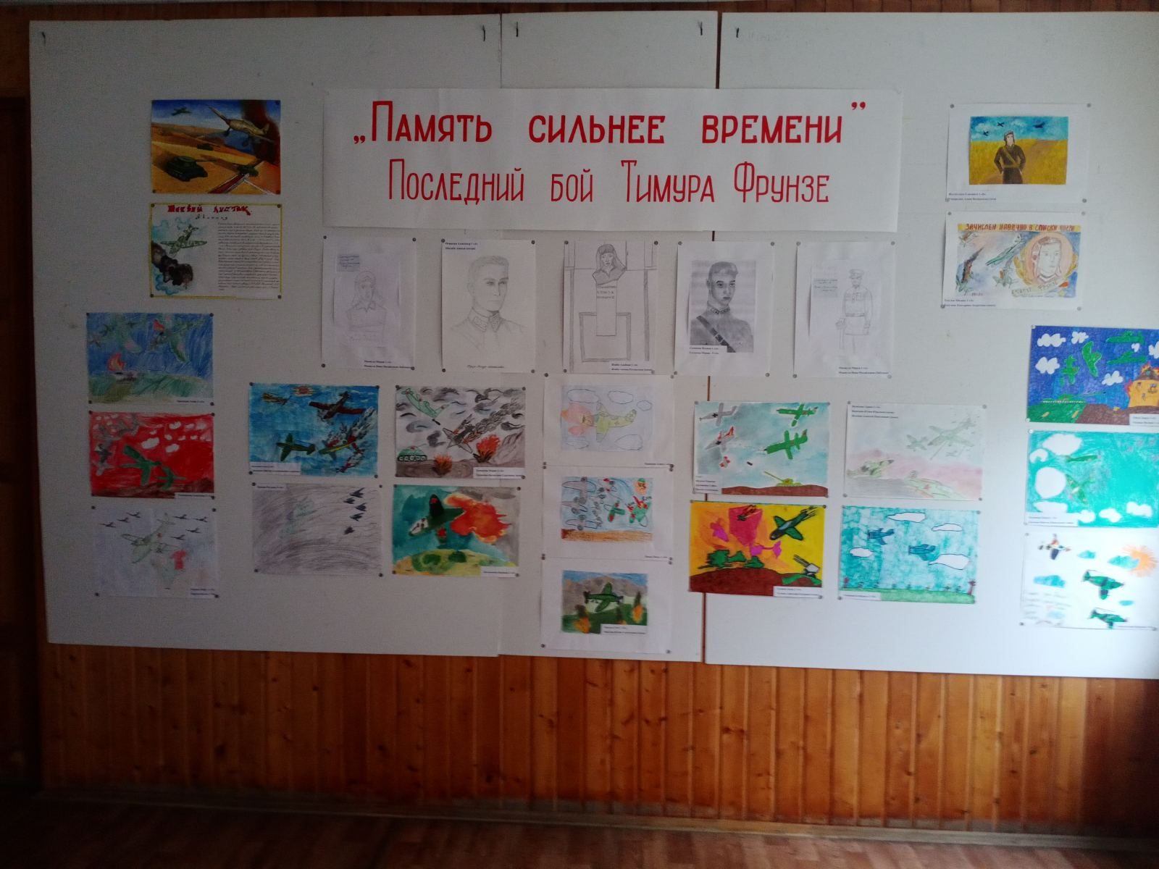
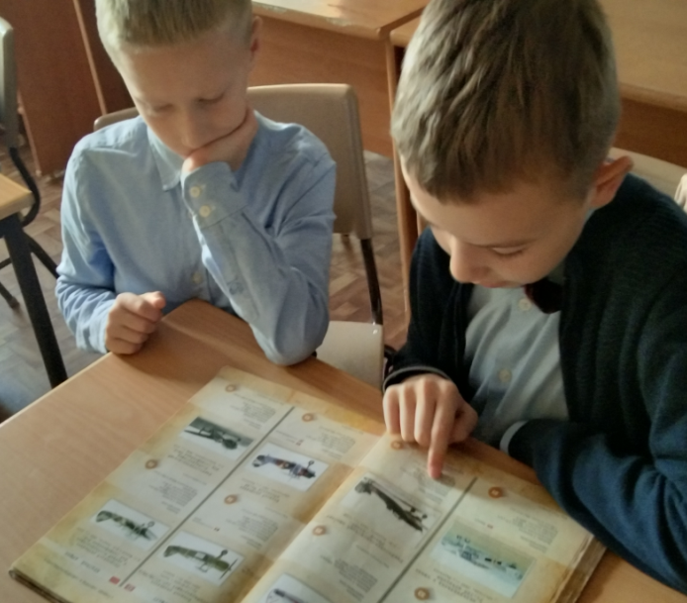
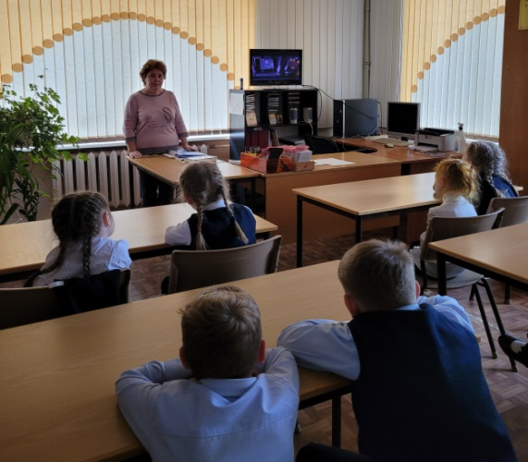
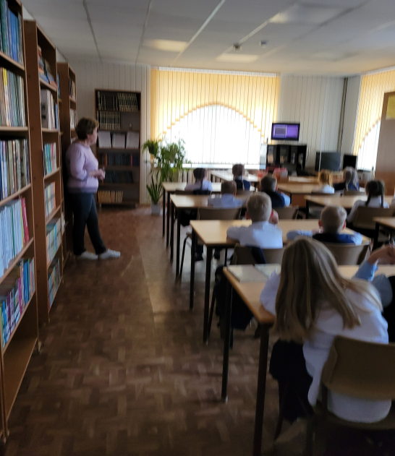
Школьное экскурсионное бюро «Школа-тур»
проводит экскурсии
« Память сильнее времени.»
Конкурс рисунков «Последний бой Тимура Фрунзе
.
Изучаем в библиотеке самолет, на котором летал Тимур Фрунзе.
Библиотечный урок «Биография Тимура Фрунзе»

Slide 9
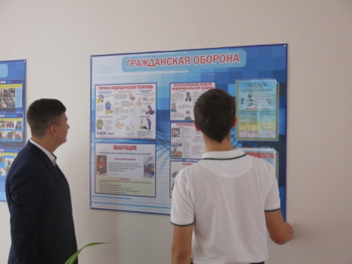
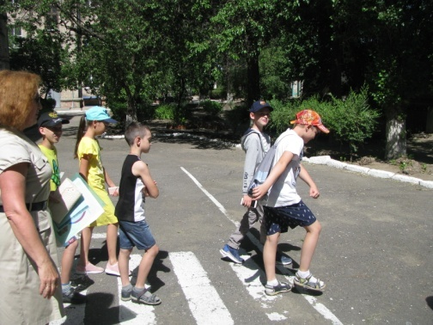
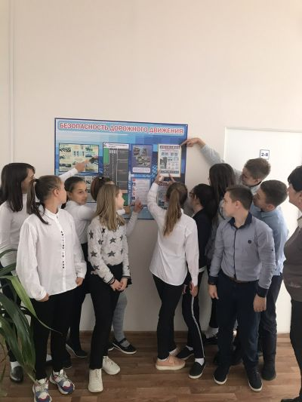
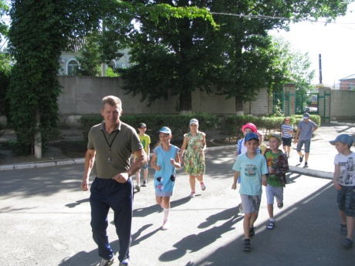
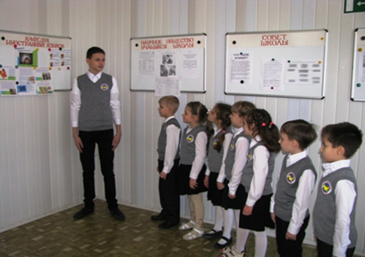
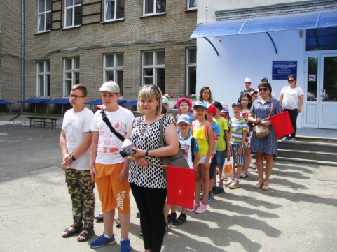
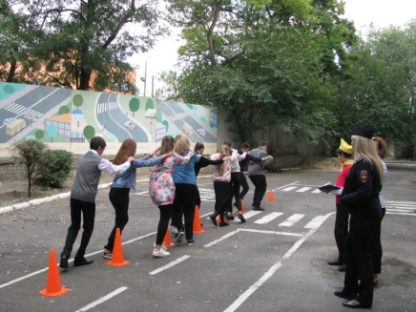
Школьное экскурсионное бюро «Школа-тур»
проводит экскурсии
« По страницам стендов информационного зала»
«Изучаем маршрут безопасного пребывания в школу общественным транспортом

Slide 10
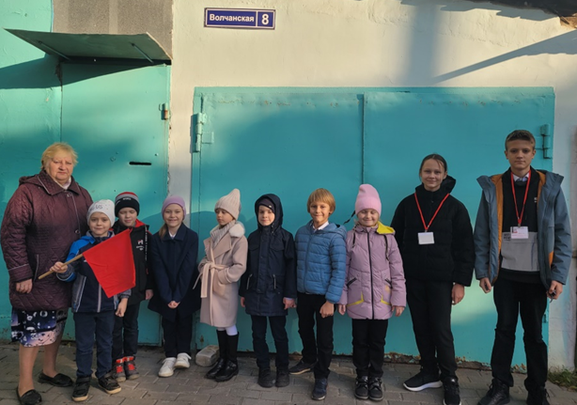
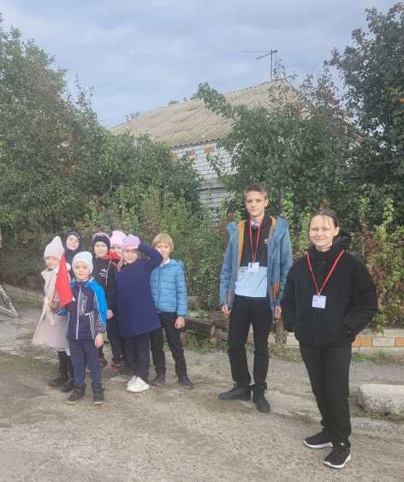
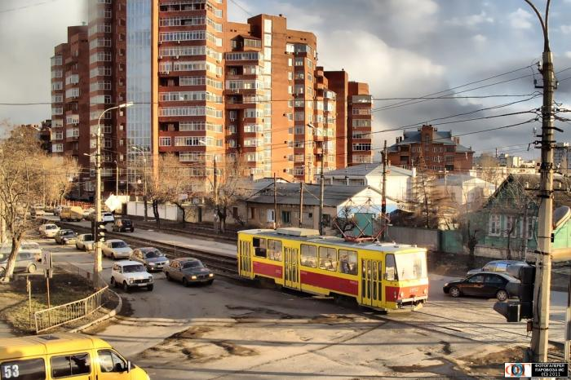
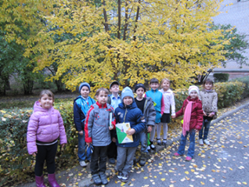
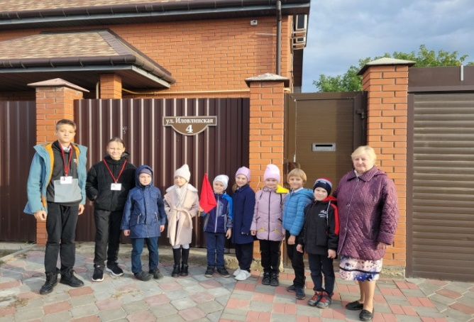
Школьное экскурсионное бюро «Школа-тур»
проводит экскурсии
«Незнакомое и удивительное рядом »
Улица Ангарская
Улица Волчанская
Улица Большая
.
Улица Продольная
Улица Иловлинская

Slide 11
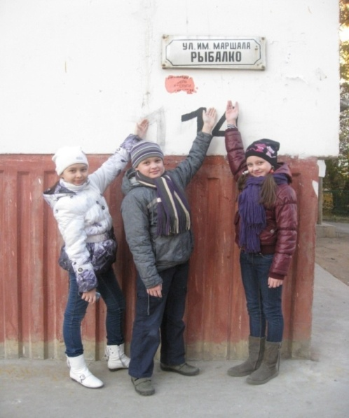
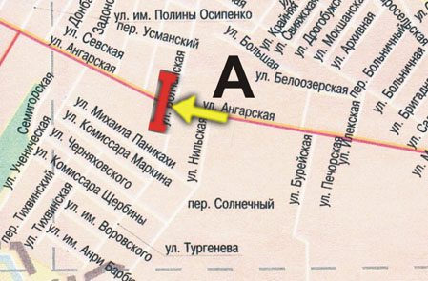
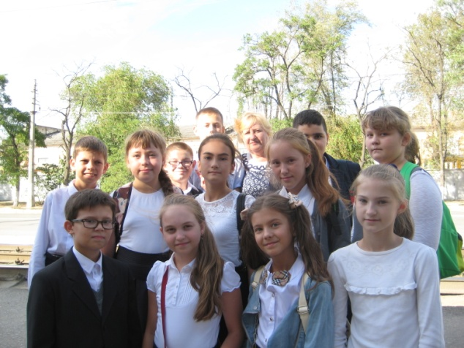
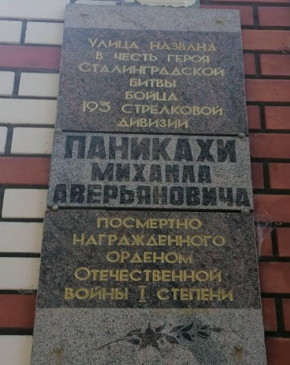
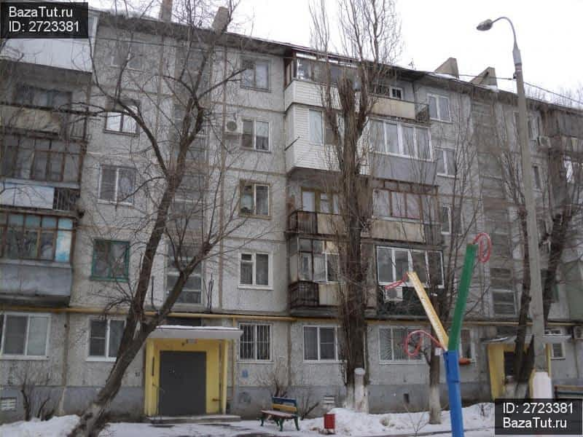
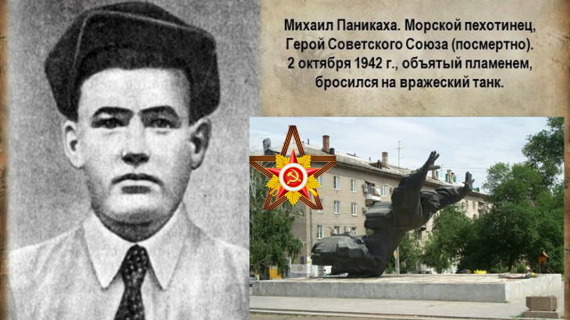
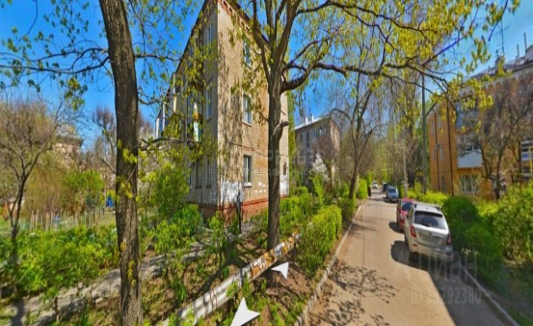
Школьное экскурсионное бюро «Школа-тур»
проводит экскурсии
«Улицы Ангарского, названные в честь героев Сталинградской битвы »
Улица Калеганова
Улица имени
маршала Рыбалко
.
Улица политрука Тимофеева
Улица Михаила Паникаха

Slide 12
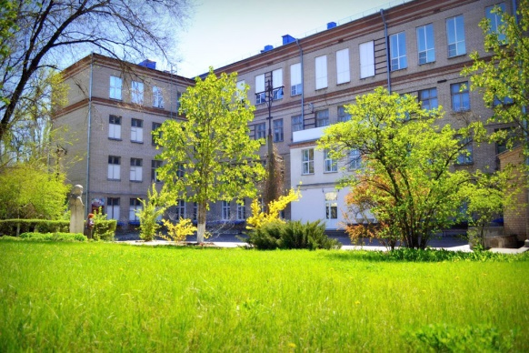
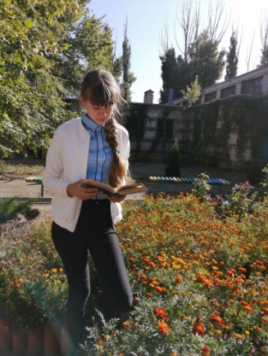
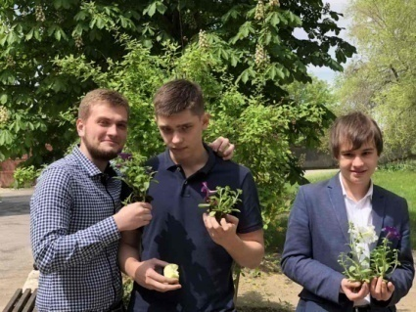
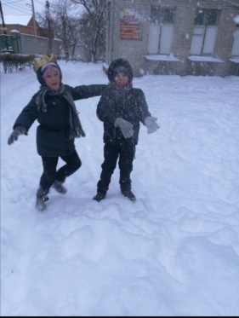
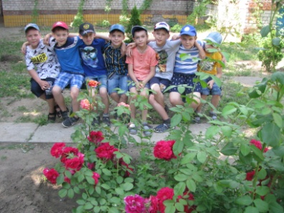
Школьное экскурсионное бюро «Школа-тур»
проводит экскурсии
Свежий взгляд на любимый дворик школы.
Экскурсия по школьному двору.

